Slide 1
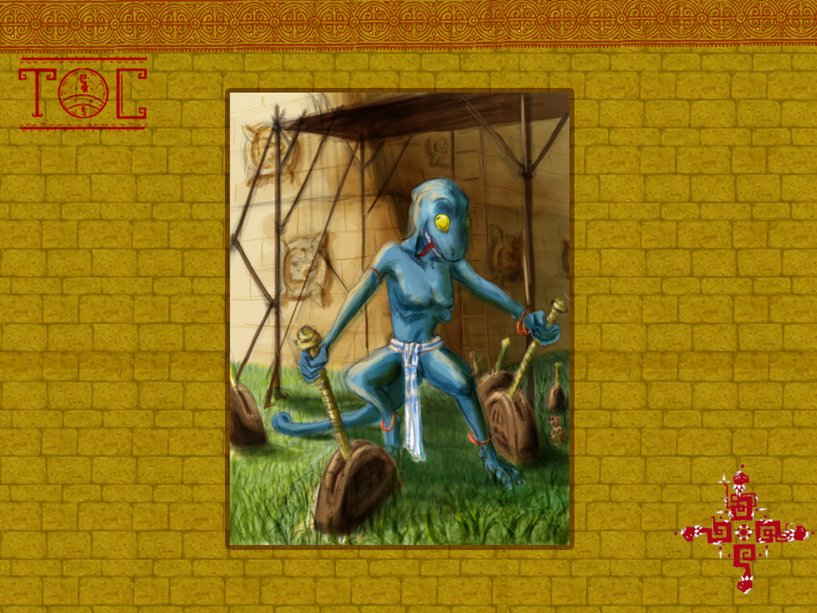



Projet Jeu Vidéo
In’Tech INFO - LISAA

Slide 2
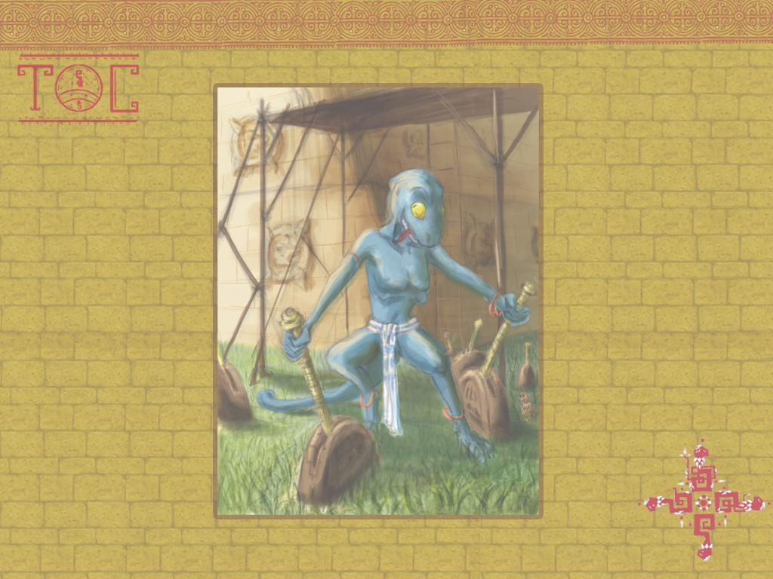
Game Concept
Présentation Générale
Il s’agit d’un jeu d’aventure/plate-forme au ton humoristique dans un monde imaginaire. Le joueur incarne un personnage, héros malgré lui, qui remettra en question tout le système dans lequel il vit.
Cible
Tout public, à partir de 12 ans, ce jeu s’adresse à des joueurs occasionnels comme expérimentés.
Plate-forme
Ce jeu est orienté PC.
But et expérience recherchée
Le but de ce jeu est d’amener le joueur à contourner ses obstacles (sans qu’il y ait de combat) en alternant phases de stress et de réflexion.

Slide 3


La recette
 | Chef de projet Programmeurs Professeur Référent Consultant | x1 x4 x1 x1
 | Graphistes Professeur | x4 x1
 | Total | x12
Laissez mariner pendant 3 mois Installez le tout sur votre machine, et bon appétit !

Slide 4
Nos objectifs
Créer un jeu vidéo :
  En collaboration avec une école de graphisme
  Avec une architecture qui permet à terme de scripter les éléments du jeu
  Basé sur des bibliothèques complexes (moteur graphique, moteur physique, plugin son, plugin vidéo).

Slide 5
Les ressources
Visual Studio .Net 2005
Ogre (Moteur 3D)
Newton (Moteur physique)
OgreNewt (Wrapper)
FMod (Plugin Son)
DShow (Plugin Vidéo)
Documentation Internet
Gforge / Terral (CVS)
Serveur sFTP
Wikijeu3D

Slide 6
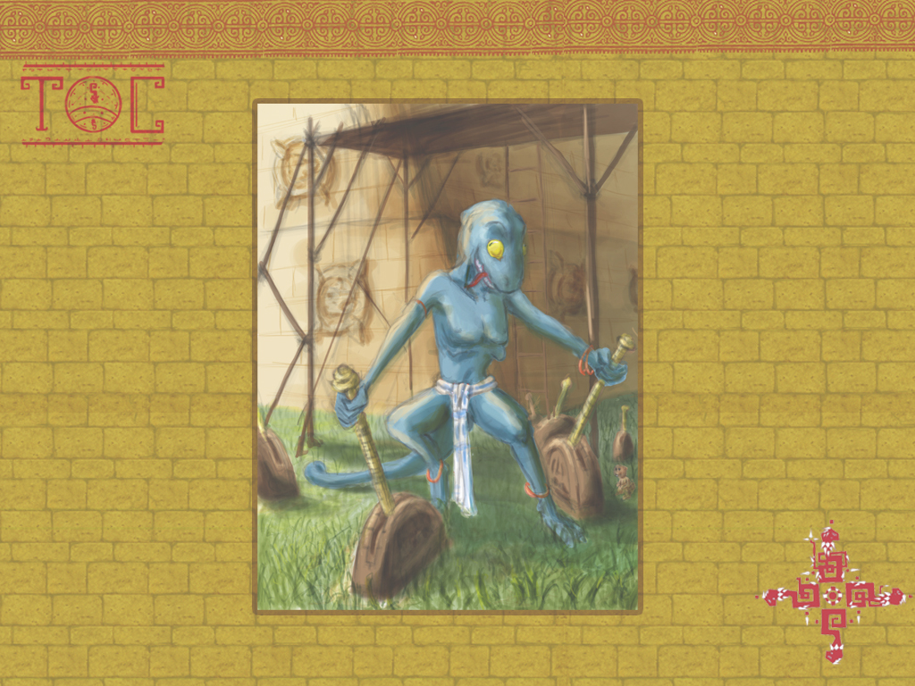
OgreNewt
L’Architecture
Générateur
d’événements
Application T.O.C.
ObjectManager
EventManager
Event
Object
ActionManager
StaticObject
Player
Action
MovableObject
NPC
ActionJump
ActionScenario

Slide 7
Générateur d’événement
Evénement clavier
Détection sonore
EventManager
+ createEvent(string data)
Event
Détection visuelle
Collision
Event
string
Cible
vector<string>
Objectif
objet1
objet2
…

Slide 8
Les actions
Event
Object
ActionManager
Player
userData
Action
Animations
Son
Scénario
ForceCallBack

Slide 9
Les contraintes
Travailler avec une équipe externe
Organiser les livrables
Travailler sur des bibliothèques complexes
Respecter les délais

Slide 10
Les apports
Compétences en C++
Développement d’un jeu vidéo en 3D
Maîtrise d’un Moteur 3D
Maîtrise d’un Moteur Physique
Travail avec une équipe externe

Slide 11
la démonstration…

